Slide 1
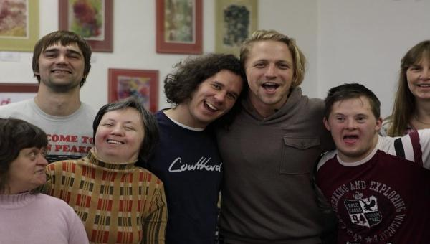
KOMUNIKACE OSOB S MENTÁLNÍM POSTIŽENÍM
Milovat to, co je krásné, není těžké, ale přiznat se k jedincům, kterým osud vtiskl znak méněcennosti, vyžaduje lidí celých, lidí kultury srdce. T.G.Masaryk

Slide 2
MENTÁLNÍ POSTIŽENÍ (15 %)
oblast postižení | celkem | pohlaví |  | věková skupina
 |  | muži | ženy | 15–34 | 35–49 | 50–64 | 65–79 | 80 a více
 | absolutní počet v tis.
celkem* | 1 151,9 | 510,9 | 641,0 | 64,6 | 136,6 | 313,6 | 415,9 | 221,2
pohybová, tělesná | 830,5 | 350,6 | 480,0 | 34,4 | 75,2 | 224,9 | 307,4 | 188,7
zraková | 252,4 | 96,0 | 156,4 | 10,0 | 16,7 | 47,3 | 98,9 | 79,5
sluchová | 134,9 | 54,3 | 80,6 | 4,6 | 6,8 | 13,3 | 41,0 | 69,1
mentální, duševní, poruchy chování | 172,3 | 79,5 | 92,8 | 29,6 | 40,4 | 46,0 | 28,5 | 27,8
vnitřní orgány, kůže | 468,0 | 207,4 | 260,6 | 18,0 | 46,2 | 122,9 | 196,6 | 84,3
hlasová, řečová | 66,9 | 38,3 | 28,6 | 15,4 | 10,8 | 16,1 | 17,2 | 7,4

Slide 3
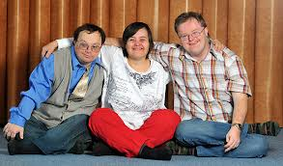
mentální postižení
Americká asociace pro mentálně retardované (AAMR)
„podstatné omezení stávajícího výkonu vyznačující se podprůměrnou úrovní intelektových schopností
+ OMEZENÍ ADAPTAČNÍCH DOVEDNOSTÍ v nejméně dvou oblastech:
  komunikace,
  sebeobsluha,
  sociální dovednosti,
  bydlení ve vlastním domě,
  využití služeb obce,
  sebeurčení,
  zdraví a bezpečnost,
  školní výkon,
  volný čas a práce“

Slide 4
Mentální retardace a demence
MENTÁLNÍ RETARDACE
Vývojová porucha integrace psychických funkcí s celkovou nižší inteligencí provázená poruchami adaptace
2-5 %
Příčiny v období pre (60-80 %), peri (8-10 %) a raně postnatální (15-30 %)

Slide 5
PŘÍČINY MENTÁLNÍ RETARDACE
PRENATÁLNÍ
  teratogenní vlivy
  fyzikální (úraz, rtg.)
  chemické (drogy, alkohol, nikotin: podváha)
  biologické (virové, bakteriální, záporný RHfaktor, poruchy placenty, vrozené metabolické poruchy)
  genové mutace
  psychosociální vlivy (traumata, nechtěné těhotenství)

Slide 6
PŘÍČINY MENTÁLNÍHO POSTIŽENÍ
PERINATÁLNÍ
  Poškození při porodu
  hypoxie
  Rané infekce
  Riziko: předčasné i protahované porody
  Nezralé děti s nedostatečně vyvinutou plicní ventilací
RANĚ POSTNATÁLNÍ
  Úrazy hlavy
  Infekční onemocnění mozku
  Otravy

Slide 7
Mentální retardace a demence
DEMENCE
snížení intelektu a úbytek rozvinutých kogn. schopností + poruchy paměti, úsudku, schopnosti učení, počítání, řeči, orientace a myšlení
bývá provázeno nebo i předcházeno zhoršením sebekontroly, emoční labilitou, poruchami sociálního myšlení

Slide 8
PŘÍČINY DEMENCE
úraz hlavy
onemocnění
atroficko–degenerativní demence, jejíž primární příčinou je degenerativní postižení mozku (Alzheimerova demence)
demence sekundární, které vznikají v důsledku jiné primární poruchy, která poškozuje CNS
  ischemicko-vaskulární demence, které jsou následkem kardiovaskulárního onemocnění a vznikají na základě hypoxicko-ischemických změn mozku
  demence metabolické, infekční, či vzniklé v důsledku otravy
demence smíšeného typu, kdy nemocný trpí jak Alzheimerovou chorobou, tak vaskulárním poškozením mozku

Slide 9
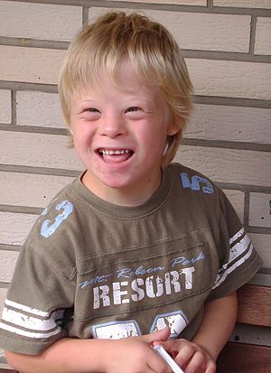
PŘÍKLADY SYNDROMŮ
    Downův syndrom,
    Syndrom fragilního X–chromozomu,
    Rettův syndrom,
    Prader–Williho syndrom,
    Syndrom kočičího křiku,
    Lesch-Nyhanův syndrom

Slide 10
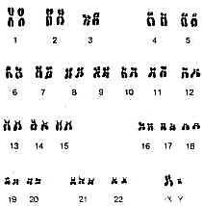
Trisomie 21
47, XY, +21 www.webmic.de

Slide 11
Historie onemocnění DS
1838 Jean Esquirol
1846 Edouard Seguin
1866 John Langdon Down – mongolismus
1959 Jerome Lejeun – chromosomální anomálie

Slide 12
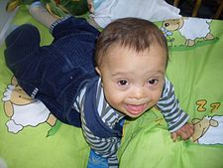
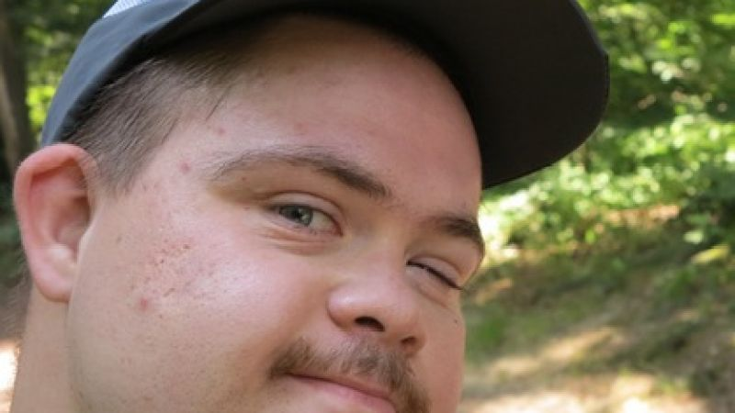
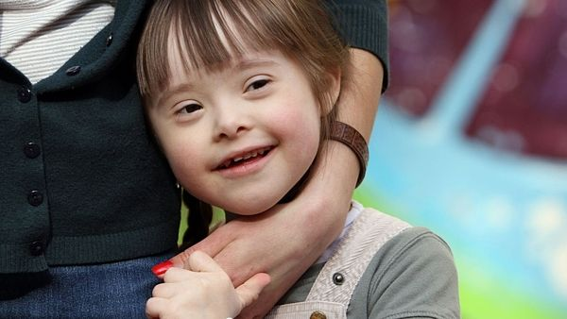
Downův syndrom
• malá postava
• malá zploštělá lebka
• mohutná šíje
• plochý široký obličej s vystouplými lícními kostmi
• krátké široké ruce se zakřivenými prsty
• šikmé oči s kožními záhyby ve vnitřních koutcích
• malá ústa a nízké patro
• rýha napříč dlaně, tzv. opičí rýha
• snížený svalový tonus
• nadměrná kloubní pohyblivost

Slide 13
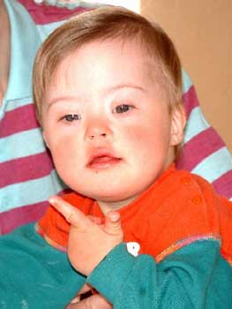
Znaky DS
Malá zavalitá postava
Šikmé oční štěrbiny
Zesílený jazyk
Krátký krk
Hypotonické svalstvo
Krátké končetiny
www.trisomie21.cz

Slide 14
Souběžná onemocnění DS
Epileptické záchvaty
Alzheimerova choroba
IQ 25-50
Poruchy štítné žlázy
Poruchy kardiovaskulárního systému
Poruchy sluchu, zraku
Atlantoaxiální instabilita
Nemoci imunitního systému

Slide 15
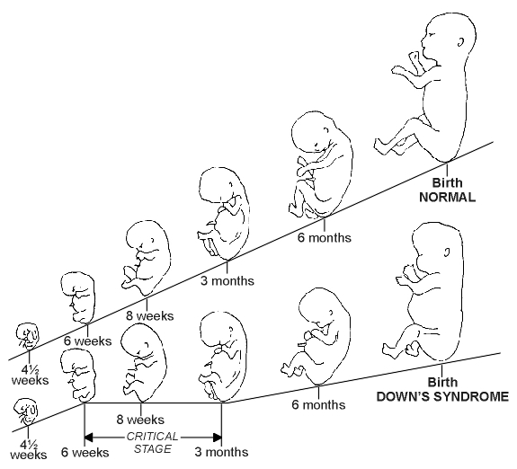
Prenatální vývoj zdravý x nemocný
www.downsyndrom.org

Slide 16
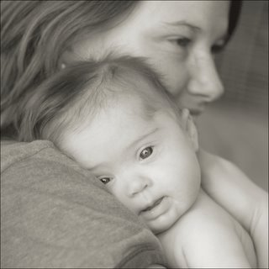
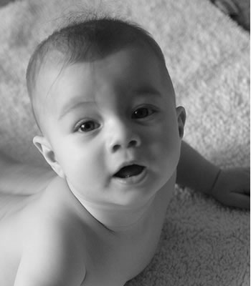
Postnatální vývoj zdravý x nemocný
X
www.plan.ca
www.spadaphotography.com

Slide 17
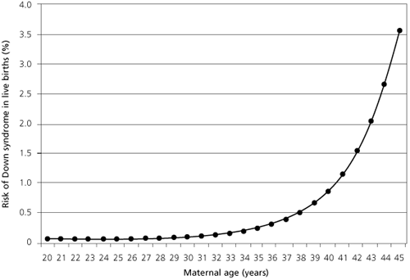
Výskyt v závislosti na věku matky
Riziko výskytu Downova syndromu při narození (%)
Věk rodičky
www.aafp.org

Slide 18
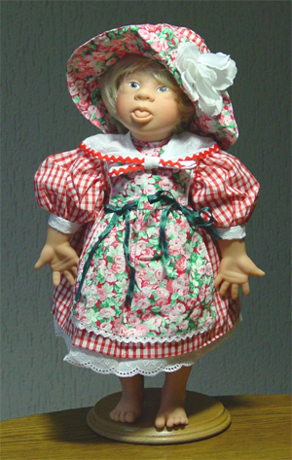
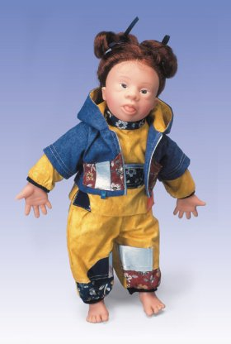
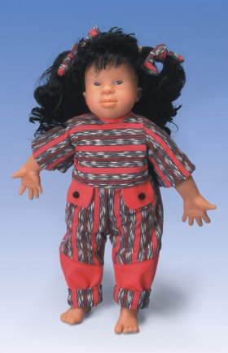
Panenky
www.downsyndromedolls.com
www.ketteringsurgical.co.uk
www.ketteringsurgical.co.uk

Slide 19
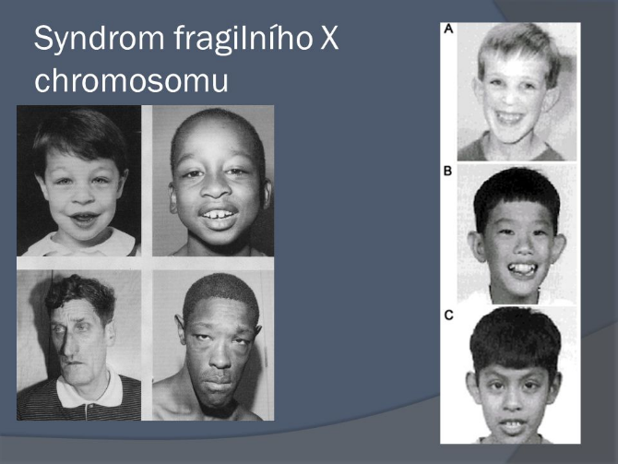
Syndrom lomivého X
2. nejč.
narušení metabolizmu, odlišnosti počtu
nebo struktury pohlavních chromozomů chlapce,
u dívek je postižení syndromem lomivého X jen vzácně.
Symptomy:
mentální postižení od lehkého až po těžký stupeň mentálního postižení,
nápadnost zevnějšku (výrazné rysy v obličeji, velké uši, výrazné čelo a spodní čelist),
emoční poruchy,
konfliktní, nestojí o komunikaci s cizími lidmi
hyperaktivita, dráždivost, impulzivní chování, neudrží pozornost. (Vágnerová, 2014).

Slide 20
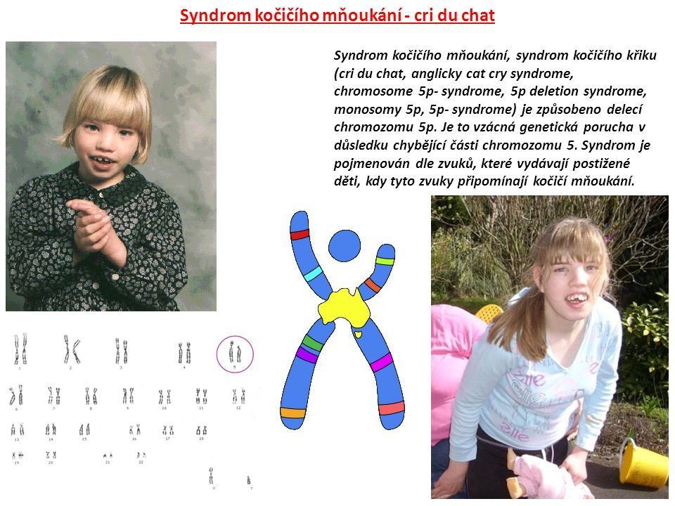
Syndrom kočičího křiku (Syndrom Cri du chat)
Chybění části 5. chromozómu, D
nízká por. hmotnost, neprospívají, mikrocefalus, abnormity v obličeji
Dominuje v obličeji brada a špičatý nos, malá hlava, nízko posazené uši, šikmé oči, široké obočí, abnormálně malé čelisti.
typický hlasový projev: křik, (nedostatečně vyvinutý hrtan)
Problémy v kognitivní, řečové i motorické oblasti.
růstové nedostatky, celková svalová hypotonie, psychomotorická retardace, časté respirační a ušní infekce.
Mentální retardace bývá v pásmu těžkém až hlubokém.
https://www.youtube.com/watch?v=TYQrzFABQHQ

Slide 21
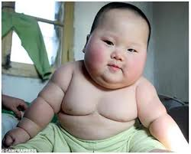
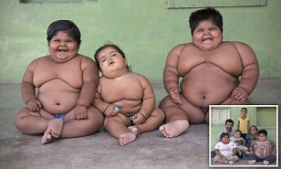
Prader - Williho syndrom
ztráta některého z vnitřních oblastí 15. chromozomu
Symptomy:
  malý vzrůst,
  nadměrná, nekontrolovatelná chuť k jídlu vedoucí k obezitě,
  porucha centrálního nervového systému
  středně těžkého stupně,
  porucha emocí, spánkového cyklu,
  psychiatrické poruchy (například bipolární a obsedantně – kompulzivní poruchy), poruchy chování, výrazné záchvaty vzteku a agresivita, pokud není uspokojena nutkavá potřeba se najíst
  Vágnerová (2014) uvádí, že lidé s Preder–Wiliho syndromem bývají dráždiví, tvrdohlaví, impulzivní

Slide 22
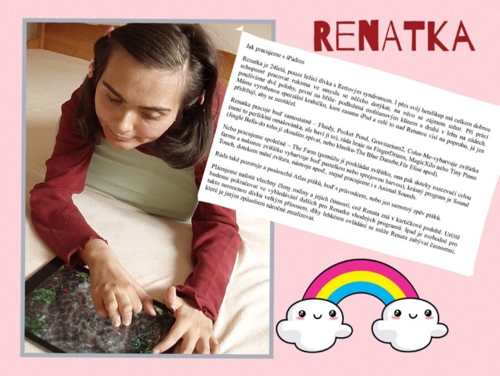
Rettův syndrom
geneticky podmíněné neurodegenerativní onemocnění, které postihuje téměř výhradně ženy, ale které se může vzácně vyskytnout i u mužů.
pervazivní vývojová porucha spojená s těžkým progresívním neurologickým postižením
Psychomotorický vývoj: zpočátku v normě, kolem jednoho roku života i dříve (pak jde o hlubší postižení) k úplné nebo částečné ztrátě manuálních a verbálních schopností.
tělesné znaky: zpomalený růst hlavy, stereotypní kroutivé pohyby rukou (naznačující mytí rukou), nedostatečné žvýkací pohyby, problémy s dýcháním, ztráta řeči
postupně skolióza, choreatetoidní pohyby, apraxie a epileptické záchvaty, které jsou jednou z příčin zhoršování stavu
asi v polovině případů se v dospělosti vyvine spinální atrofie s těžkým motorickým postižením
http://www.rett-cz.com/rettuv-syndrom/co-je-rettuv-syndrom/video-o-rettove-syndromu/

Slide 23
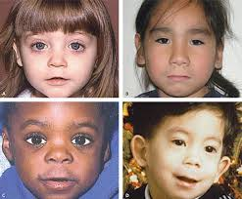
FETÁLNÍ ALKOHOLOVÝ SYNDROM (Fetal Alcohol Syndrom)
Nízká porodní hmotnost a malý vzrůst
Hlava: malá velikost hlavy, úzké oční štěrbiny , plochá střední část obličeje, nízký hřbet nosu, chybějící rýha mezi nosem a horním rtem
Centrální nervový systém: MR, závislost na alkoholu, slabý sací reflex, poruchy spánku, nepokojnost a podrážděnost, zpožďování vývoje, krátkodobé udržení pozornosti , problémy s učením
Orgány a části těla: svalové problémy, potíže s kostmi a klouby, pohlavní defekty, srdeční poruchy, poruchy ledvinPlně vyvinutý FAS se přihodí odhadem u 1 ze 750 novorozeňat. (30 % narozených dětí u alkoholiček)
Evropský parlament - 60 000 osob v EU trpí fetálním alkoholovým syndromem

Slide 24
STUPNĚ MENTÁLNÍHO POSTIŽENÍ
LEHKÁ MR (50-69)
STŘEDNÍ MR (35-49)
TĚŽKÁ MR (20-34)
HLUBOKÁ (pod 20)

Slide 25
ZÁKLADNÍ CHARAKTERISTIKY JEDNOTLIVÝCH STUPŇŮ
Neuropsychický vývoj
Somatická postižení
motorika
Kognitivní schopnosti
Komunikace a řeč
Emoční oblast
Sociální dovednosti

Slide 26
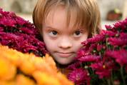
SYSTÉM PÉČE
Služby rané péče
předškolní vzdělávání,
období plnění povinné školní docházky,
střední vzdělávání,
celoživotní vzdělávání.

Slide 27
Raná péče
Služba rané péče je ukotvena v zákoně o sociálních službách, který je znám pod číslem 108/2006 Sb.,
řídí se prováděcí vyhláškou tohoto zákona, č. 505/2006 Sb.
řazena mezi služby sociální prevence.
Podle zákona se jedná o službu, která je poskytována dítěti a rodičům dítěte, u kterého je přítomno zdravotní postižení nebo jehož vývoj je ohrožen v důsledku dlouhodobého nepříznivého zdravotního stavu.

Slide 28
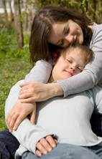
Předškolní věk
využití programu takzvané včasné stimulace – v České republice je to program Portage.
  podrobně rozpracován nácvik pohybových aktivit, rozumové stimulace, sociálních dovedností, komunikačních schopností a sebeobsluhy.
  Tento stimulační program je součástí náplně práce speciálně pedagogických center pro žáky s mentálním postižením.
V systému sociálních služeb lze v předškolním věku využít také sociálních služeb denních stacionářů nebo osobní asistence (opět jsou uvedeny v zákoně o sociálních službách č. 108/2006 Sb.,
  Denní stacionář může navštěvovat dítě, které v blízkosti trvalého bydliště nemá dostupnou žádnou vhodnou mateřskou školu (a pro rodiče je obtížné dopravovat dítě do jiného města),
Běžná mateřská škola
Speciální mateřská škola

Slide 29
Školní věk
Běžná základní škola
  Novela školského zákona garantuje s účinností od 1. září 2016 právo dětí na tzv. podpůrná opatření.
  IVP: informace o
    a) úpravách obsahu vzdělávání žáka,
    b) časovém a obsahovém rozvržení vzdělávání,
    c) úpravách metod a forem výuky a hodnocení žáka
    d) případné úpravě výstupů ze vzdělávání žáka.
  Vyhláška o vzdělávání žáků se speciálními vzdělávacími potřebami a žáků nadaných č. 27/2016 Sb.
Vzdělávací program základní školy praktické
Vzdělávací program základní školy speciální

Slide 30
Základní škola praktická
Základní školy praktické
cílem je příprava žáků na zapojení, případně úplnou integraci do běžného života
obdobné předměty jako na běžných ZŠ donedávna s výjimkou cizích jazyků (ty byly vyučovány jako nepovinný předmět), dnes se však již i na ZŠ praktické vyučuje od 6. třídy cizí jazyk; důraz je kladen na velký počet praktických hodin a tělesné výchovy
školy jsou devítileté
v současné době se řídí základní škola praktická podle Rámcového vzdělávacího programu pro základní vzdělávání s přílohou upravující vzdělávání žáků s lehkým mentálním postižením

Slide 31
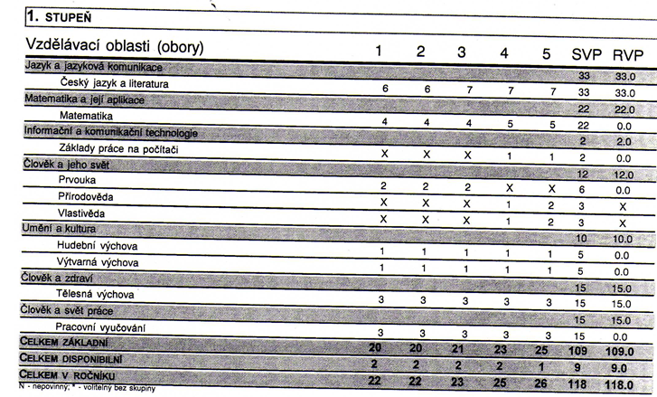
Vzdělávací program základní školy praktické(učební plán)

Slide 32
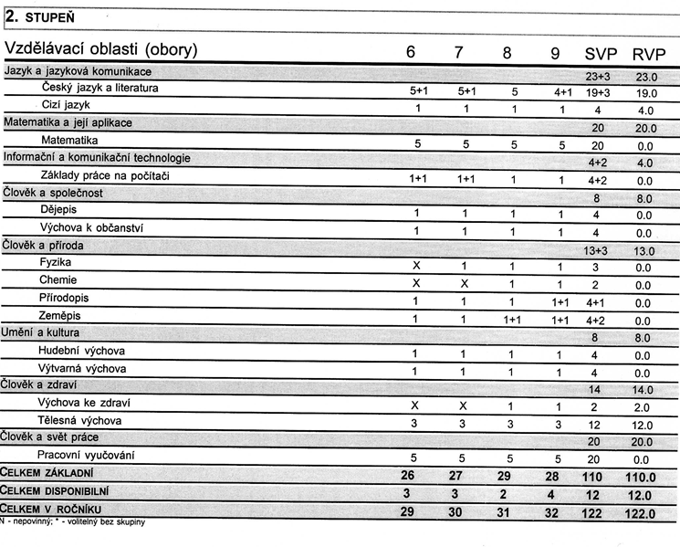
Vzdělávací program základní školy praktické, 2. stupeň

Slide 33
Základní škola speciální
desetiletá školní docházka
Základy vzdělání
vzdělávací program se dělí na 4 stupně:
  nižší (3 roky)
  střední (3 roky)
  vyšší (2 roky)
  pracovní (2 roky)
Třídy mají 4 - 6 žáků.
Ke komunikaci se používají alternativní metody jako nonverbální komunikace, znaková řeč Makaton a jiné.

Slide 34
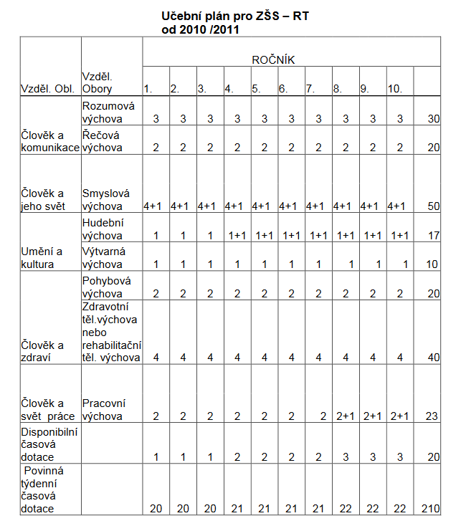
Vzdělávací program základní školy speciální
10 letá, ZÁKLADY vzdělání

Slide 35
PROFESNÍ PŘÍPRAVA
Praktická škola s jednoletou přípravou
  pro žáky s těžším mentálním postižením, s více vadami, s autismem
  Hlavními předměty je zde rodinná výchova, ruční práce a praktická cvičení.
  Žáci se zde připravují většinou na práci v chráněném prostředí a na pomocné a úklidové práce v sociálních a zdravotních zařízeních.
Praktická škola s dvouletou přípravou
  pro žáky, kteří ukončili základní školu praktickou nebo speciální, v nižším než devátém ročníku základní školy.
  Cílem školy je prohloubení znalostí získaných v povinné školní docházce a osvojení manuálních prací dle vybraného oboru, nejčastěji zemědělství, komunální služby.
Odborné učiliště tříleté
  je svým uspořádáním podobná střednímu odbornému učilišti.
  Žáci si zde prohlubují a doplňují znalosti získané v základní škole praktické a připravují se na svou profesi (př. kamenické, kovářské, pekařské, prodavačské, zámečnické práce a další).
Střední odborné učiliště
  pokud žák splní požadavky pro přijetí a jeho zdravotní způsobilost to dovoluje
  Úspěšní výuční list

Slide 36
Sociální služby
Osobní asistence
  sociální služba, která je poskytovaná v přirozeném sociálním prostředí; podpora samostatného života a rozvoj vlastních zájmů. Výhodou je, že umožňuje uživateli zůstat v prostředí, které si sám zvolil.
Podporované zaměstnání
  Snaží se najít pro jedince s mentální retardací pracovní místo na otevřeném trhu práce a poskytuje mu po dobu nezbytně nutnou podporu k tomu, aby dokázal danou práci samostatně zvládnout.
  Tato podpora je poskytována nejčastěji prostřednictvím pracovního asistenta. Jinou formou podpory může být také úprava pracoviště, či pomoc při nákupu vhodných kompenzačních pomůcek (Lečbych, 2008).

Slide 37
Chráněné zaměstnávání
Podpora samostatného bydlení
  Podle § 43 zákona č. 108/2006 Sb. je podpora samostatného bydlení terénní služba poskytovaná osobám, které mají sníženou soběstačnost a jejichž situace vyžaduje pomoc druhé osoby.
  může být poskytována formou komunitního bydlení, které je určeno pro dospívající jedince s mentální retardací, kteří chtějí bydlet mimo domácnost rodičů, buď na přechodnou dobu, nebo v rámci příprav na samostatné bydlení
Domovy pro osoby se zdravotním postižením
  Podle § 48 zákona č.108/2006 Sb. o sociálních službách
  „dlouhodobé pobytové služby osobám se zdravotním postižením, obsahuje poskytnutí ubytování, poskytnutí stravu, pomoc při zvládání běžných úkonů péče o vlastní osobu, pomoc při osobní hygieně, výchovné, vzdělávací a aktivizační činnosti, zprostředkování kontaktu se společenským prostředím, sociálně terapeutické činnosti, pomoc při uplatňování práv, oprávněných zájmů a při obstarávání osobních záležitostí. Služba se poskytuje za úplatu.

Slide 38
Centra denních služeb
  cílem je zejména smysluplné naplňování volného času jedinců s mentálním postižením a rozvíjení či udržování jejich schopností a dovedností.
  Náplní pořádání kurzů, výletů, táborů, či rozvíjení specifických dovedností. Hlavním cílem je pak aktivizace, stabilizace a rozvoj jedinců.
  Podle § 45 zákona č.108/2006 Sb. o sociálních službách obsahuje služba tyto základní činnosti „pomoc při osobní hygieně, poskytnutí stravy, výchovné, vzdělávací a aktivizační činnosti, zprostředkování kontaktu se společenským prostředím, sociálně terapeutické činnosti, pomoc při uplatňování práv, oprávněných zájmů a při obstarávání osobních záležitostí“.

Slide 39
Týdenní stacionáře
  Podle § 47 zákona č.108/2006 Sb. o sociálních službách se v týdenních stacionářích poskytují pobytové služby osobám, které mají sníženou soběstačnost a vyžadují pomoc jiné fyzické osoby.
  Základní činnosti, které služba obsahuje, jsou shodné s těmi u denního stacionáře a navíc zahrnují poskytnutí ubytování.

Slide 40
https://www.ceskatelevize.cz/porady/1095946610-diagnoza/203562241500021/
18 minut
+
Červíček v hlavě

